Slide 1
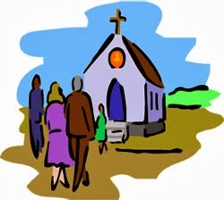
¿Por qué hay cristianos que muy poco asisten al templo (iglesia o lugar de reunión)?

Slide 2
POR QUÉ ASISTIR A LA IGLESIA
Para alabar a Dios.
Para instruirnos.
Para consolarnos
Para tener comunión.
Para recibir la bendición de Dios.
Para colaborar.
Etc.
La alegría de asistir a la iglesia

Slide 3

La alegría de asistir a la iglesia
“Yo me alegré con los que me decían: "¡A la casa de Jehová iremos!”. Salmo 122:1.

Slide 4
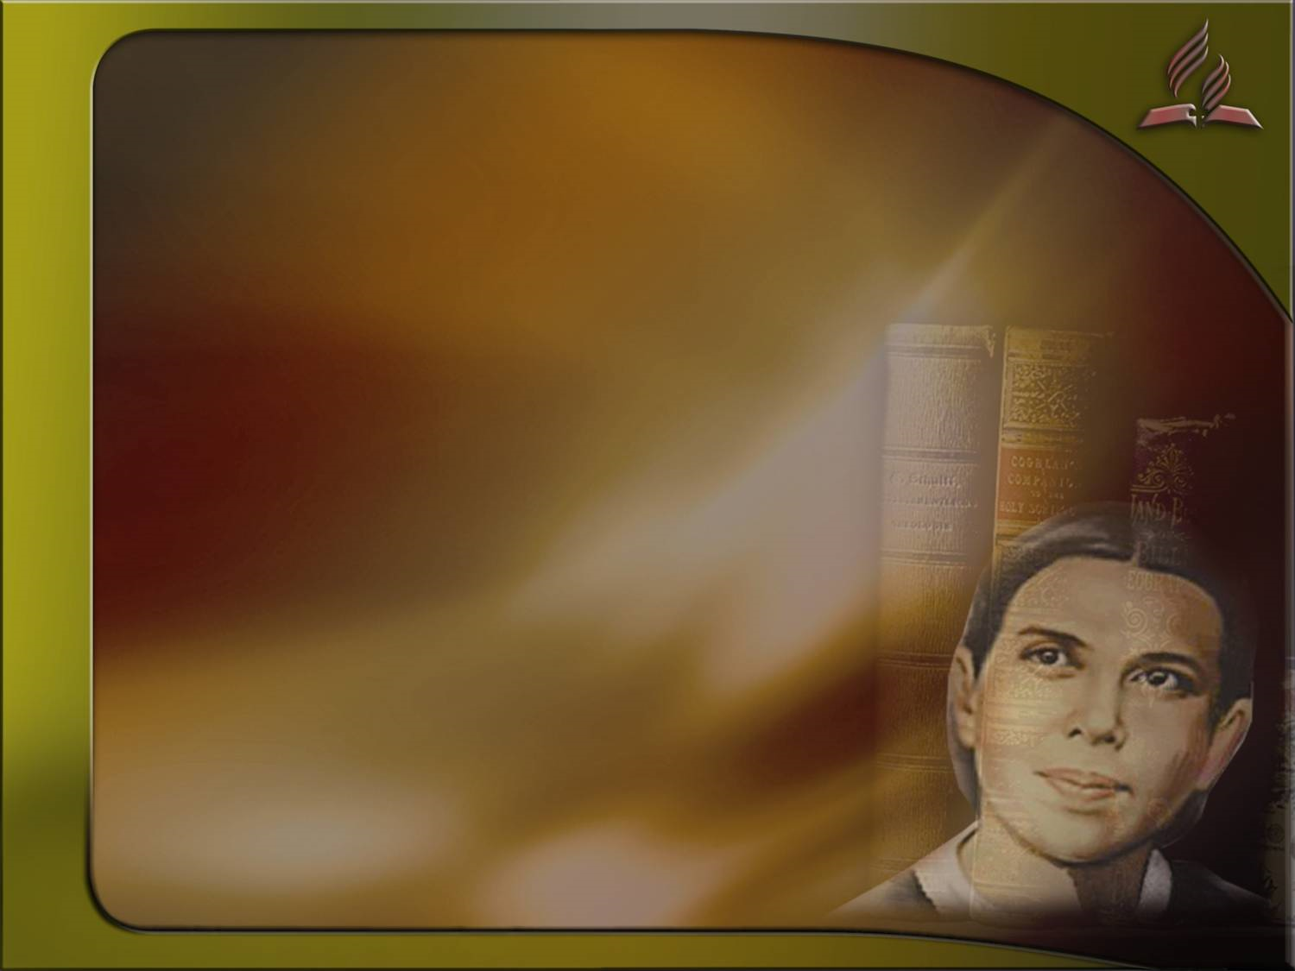
El Testimonio White
“Para el alma humilde y creyente, la casa
de Dios en la tierra es la puerta del cielo.
El canto de alabanza, la oración, las palabras pronunciadas por los representantes de Cristo, son los agentes designados por Dios para preparar un pueblo para la iglesia celestial, para aquel culto más sublime, en el que no podrá entrar nada que corrompa”. Joyas de los Testimonios 2:193.

Slide 5
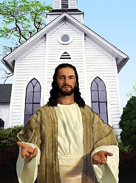
La costumbre del Señor
“Y Jesús fue a Nazaret, donde se había criado, y conforme a su costumbre, el día sábado fue a la sinagoga, y se levantó a leer”. Lucas 4:16.
“En otro sábado, Jesús entró en la sinagoga, y se puso a enseñar. …”.
Lucas 6:6.

Slide 6
UN ANTIGUO PROBLEMA.
“No dejemos de reunirnos, como algunos tienen por costumbre; sino animémonos unos a otros, y tanto más, cuanto veis que el día se acerca”. Hebreos 10:25.

Slide 7
Es un error grave ausentarse de la iglesia por cualquier causa.
“Error grave es descuidar el culto público de Dios. Los privilegios del servicio divino no son cosa de poca monta. Muchas veces los que asisten a los enfermos no pueden aprovechar estos privilegios, pero deben cuidar de no ausentarse de la casa de Dios sin necesidad”.
El Ministerio de Curación, 409.

Slide 8
“Sin necesidad” significa dejar de asistir a la iglesia sin justa causa.
“Por necesidad”. Habrá ocasiones que no podrás asistir a la iglesia aunque quieras.
Cuando se presentan situaciones más allá de tu control y que te impidan congregarte.
Tristemente, la mayoría de los hermanos que poco asisten, o que no asisten, es sin necesidad.

Slide 9
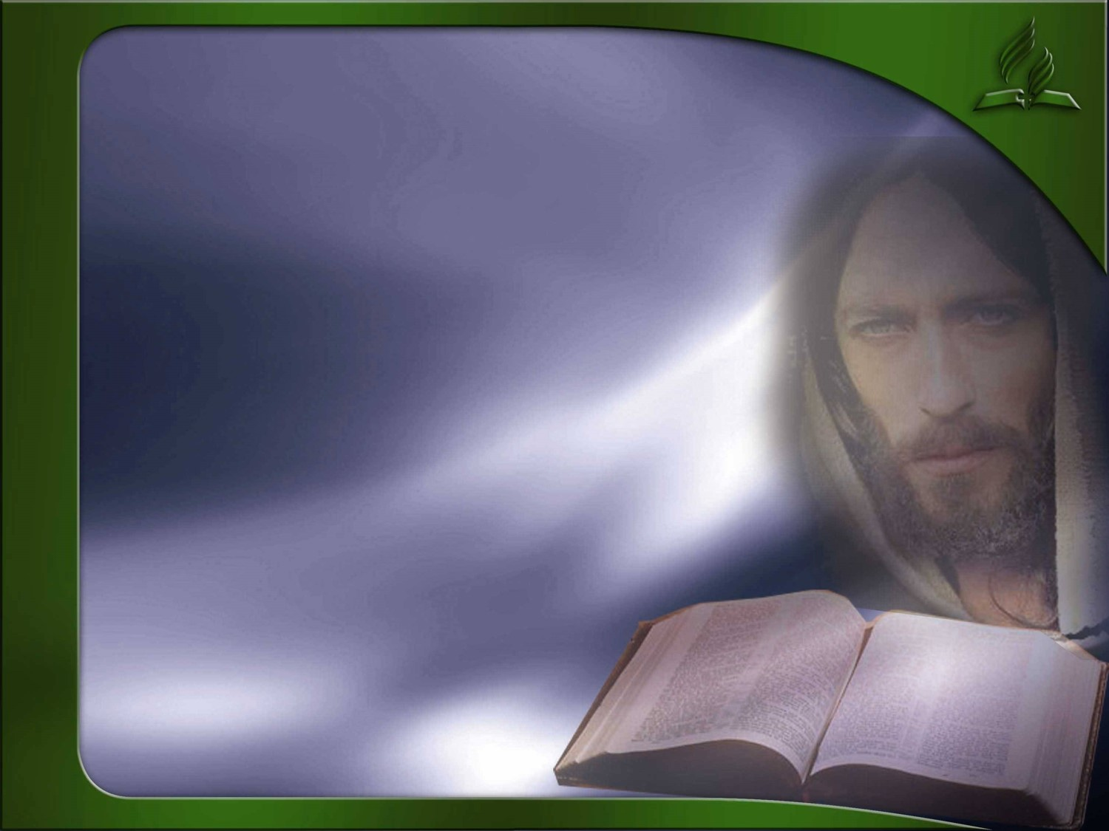
Cuándo asistimos a la iglesia nos encontramos con Jesús y recibimos sus bendiciones.
Si hay tanta bendición al congregarnos, entonces
¿por qué algunos no quieren asistir?

Slide 10
Algunas razones para no asistir al templo.
No tengo tiempo.
No me agrada el predicador.
Allí hay muchos hipócritas.
La iglesia no salva.
No me quiero perder la novela, el partido, etc. El culto es aburrido.
No me hablo con fulano.
Pereza y mil razones más.

Slide 11
Si alguien tuvo razones para dejar de asistir a la iglesia fue Jesús.
¿Por qué?
Porque los de la iglesia …
no lo comprendieron
lo insultaron
lo calumniaron
lo rechazaron
lo maltrataron
lo malinterpretaron
lo agredieron
y lo asesinaron.

Slide 12
Jesús fue rechazado aunque nadie en la iglesia amaba ni predicaba como él, y nadie ofrecía algo mejor que lo que él ofrecía.
A pesar de todo Jesús no dejó de asistir a la iglesia.
¿Por qué?
Porque estaba convencido de lo que creía, y tenía un propósito en su vida.

Slide 13
Jesús soportó todo y no se enojó, mas bien oró y lloró por ellos.
“Y Jesús decía: Padre, perdónalos, porque no saben lo que hacen”. Lucas 23:34.
“¡Jerusalén, Jerusalén!, que matas a los profetas y apedreas a los que son enviados a ti. ¡Cuántas veces quise juntar a tus hijos, como la gallina junta a sus pollos debajo de sus alas! Y no quisiste”. Lucas 13:34.

Slide 14
Jesús “A lo suyo vino, y los suyos no le recibieron”. Juan 1:11.
Si amas a Jesús, no habrá razones válidas para no asistir a la iglesia sin necesidad.

Slide 15
Si los de la iglesia no tienen amor, ámalos.
Si no viven lo que predican, dales ejemplo.
Si te hacen mal, sigue el ejemplo de Jesús.
No te preocupes por los malos, que el Señor nos asegura que no prevalecerán.

Slide 16
Preocúpate mas bien por vivir a la altura de la luz que Dios te ha dado.
Es verdad que la iglesia no salva, pero Jesús ha hecho de la iglesia el objeto de su amor y el escenario de su gracia.
Tú no quieres morir, ni perderte, ven a la iglesia y encuéntrate con Jesús.

Slide 17
No sólo tú eres bendecido cuando asistes a la iglesia, Dios puede bendecir a otros a través de ti.
Tú puedes ser la voz de aliento que alguien necesita.
Tú puedes ser el canal a través del cual fluya el amor y la verdad para un alma que está en peligro.

